Slide 1
TẬP HUẤN
TẬP HUẤN VỀ DẠY HỌC CHƯƠNG TRÌNH XÓA MÙ CHỮ GIAI ĐOẠN 1 MÔN TOÁN
Đăk Song, 11/2023

Slide 2
NỘI DUNG TẬP HUẤN
CHƯƠNG TRÌNH XÓA MÙ CHỮ
TÀI LIỆU XÓA MÙ CHỮ
THỰC HÀNH THIẾT KẾ KẾ HOẠCH BÀI DẠY
HƯỚNG DẪN TỔ CHỨC DẠY HỌC
1
2
3
4

Slide 3
2. Thời lượng thực hiện môn Toán
2.1. Thời lượng thực hiện ở các kỳ
Kỳ | Kỳ 1 | Kỳ 2 | Kỳ 3 | Kỳ 4 | Kỳ 5
Số tiết | 75 | 95 | 100 | 135 | 132
Phân đoạn | Giai đoạn 1 (270 tiết) |  |  | Giai đoạn 2 (267 tiết)
Tổng số tiết | 537 (tiết)

Slide 4
2.2. Thời lượng dành cho các nội dung giáo dục
Ước lượng thời gian (tính theo %) cho các mạch nội dung ở từng lớp (không tính chuyên đề học tập) như sau:
Nội dung Kỳ |  | Số và phép tính | Hình học và Đo lường | Thống kê và Xác suất
Môn Toán | Kỳ 1 | 85% | 15% | 0%
 | Kỳ 2 | 75% | 20% | 5%
 | Kỳ 3 | 70% | 25% | 5%
 | Kỳ 4 | 75% | 20% | 5%
 | Kỳ 5 | 55% | 40% | 5%
Toàn bộ 05 Kỳ |  | 71% | 24% | 5%

Slide 5
2. Phân bố nội dung ở các kỳ (Kí hiệu “x” là các chủ đề được thực hiện và phân bố trong từng kỳ)
Các chủ đề | Kỳ
 | 1 | 2 | 3 | 4 | 5
Số tự nhiên | x | x | x | x | x
Phân số |  |  |  | x | x
Số thập phân |  |  |  |  | x
Ước lượng và làm tròn số |  | x | x | x | x
Tỉ số. Tỉ số phần trăm |  |  |  |  | x
Biểu thức |  |  | x | x | x
Hình phẳng và hình khối trong thực tiễn | x | x | x | x | x
Độ dài | x | x | x | x | x
Số đo góc |  |  |  | x
Chu vi. Diện tích |  |  | x | x | x
Dung tích. Thể tích |  | x | x |  | x
Khối lượng |  | x | x | x
Nhiệt độ |  |  | x
Thời gian | x | x | x | x | x
Vận tốc |  |  |  |  | x
Tiền tệ |  | x | x | x | x
Một số yếu tố thống kê |  | x | x | x | x
Một số yếu tố xác suất |  | x | x | x | x

Slide 6
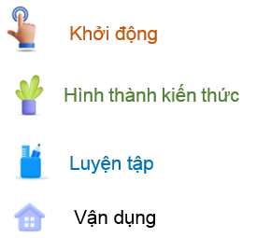

Slide 7
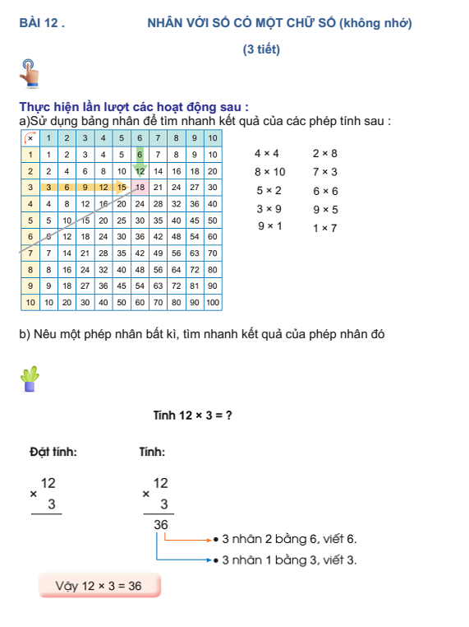
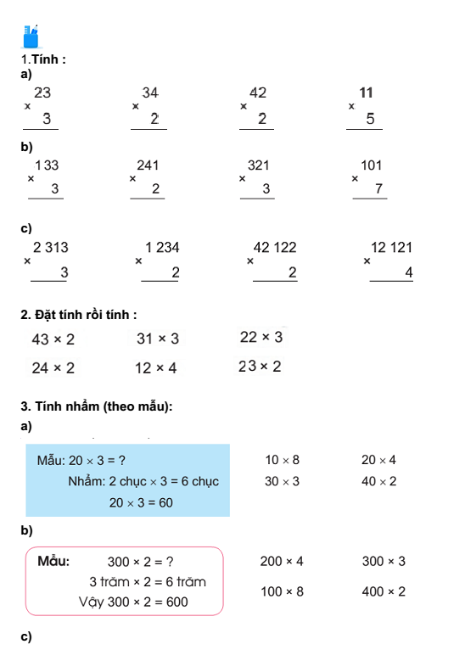
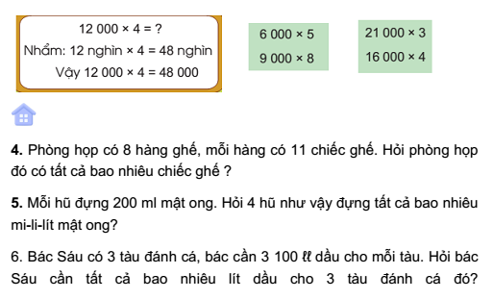

Slide 8
KẾ HOẠCH DẠY HỌC MÔN TOÁN XMC

Slide 9
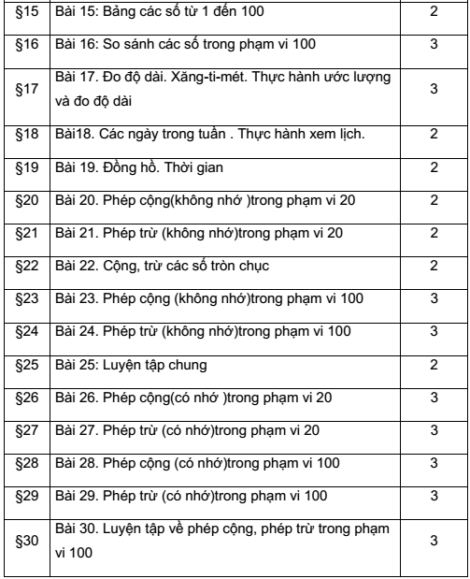
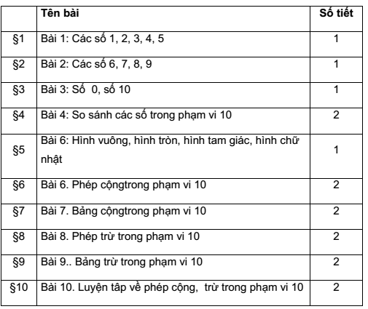
Toán xóa mù chữ kỳ 1

Slide 10
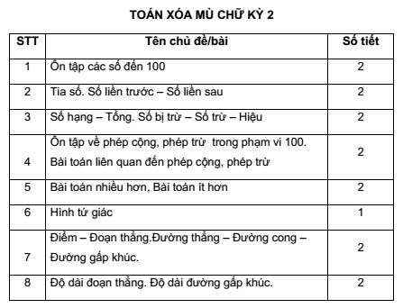
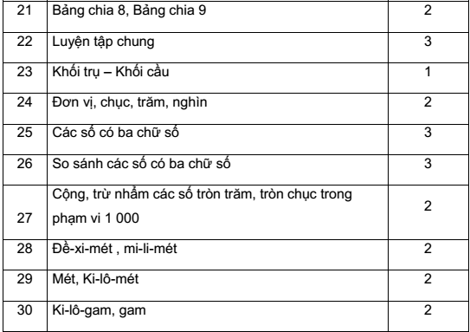
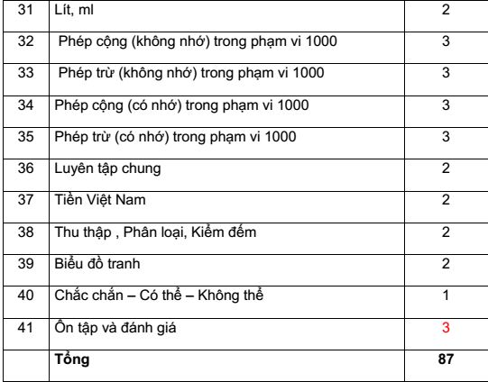
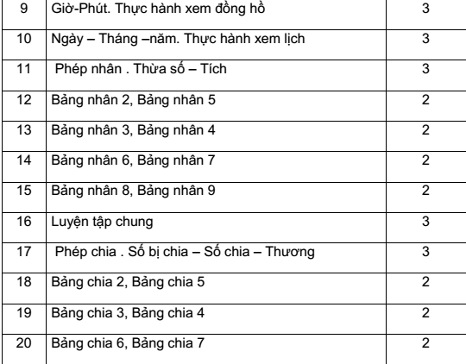

Slide 11
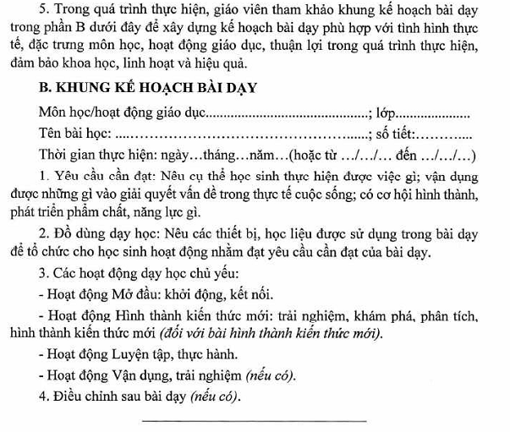

Slide 12
THIẾT KẾ KẾ HOẠCH BÀI DẠY
(Thực hiện theo công văn 2345)
Yêu cầu cần đạt
Đồ dùng dạy học
Các hoạt động dạy học
Điều chỉnh sau bài dạy
-HV thực hiện được gì
-Vận dụng được gì vào giải quyết vấn đề trong thực tiễn
- Có cơ hội HT PT NL PC gì
- Khởi động
Hình thành kiến thức
Luyện tập thực hành
Vận dụng/trải nghiệm

Slide 13
Gợi ý kế hoạch bài học
Bài 28. ĐỀ-XI-MÉT. MI-LI-MÉT
I. YÊU CẦU CẦN ĐẠT
Học xong bài này, HV đạt các yêu cầu sau:
− Cảm nhận được độ dài thực tế 1 dm, 1 mm. Đọc, viết đơn vị đo độ dài đề-xi-mét, mi-li-mét. Chuyển đổi được các đơn vị đo độ dài đã học.
− Sử dụng thước đo độ dài với đơn vị đo dm,mm, vận dụng trong giải quyết các tình huống thực tế.
− Phát triển NL giao tiếp toán học, NL giải quyết vấn đề toán học, NL sử dụng công cụ và phương tiện học toán thông qua các hoạt động quan sát, đo đạc, so sánh, trao đổi, nhận xét, chia sẻ ý kiến , sãn sàng hợp tác và giao tiếp với người khác.
II. ĐỒ DÙNG DẠY HỌC
‒ Thước thẳng, thước dây có vạch chia mi-li-mét.
‒ Một số băng giấy, sợi dây với độ dài xăng-ti-mét định trước.
III. CÁC HOẠT ĐỘNG DẠY HỌC CHỦ YẾU
A. Hoạt động khởi động
‒ HV thực hiện đo một số băng giấy, sợi dây, cắt ra các đoạn có độ dài 10 cm
‒ HV quan sát các vạch chia trên thước kẻ nhận xét
B. Hoạt động hình thành kiến thức
1. GV giới thiệu đơn vị đo độ dài đề-xi-mét. Hướng dẫn HV cách đọc, viết đơn vị đo đề-xi-mét
‒ HV cầm băng giấy/sợi dây 10 cm (đã đo ở phần khởi động) đưa cho bạn cùng bàn, nói: “Băng giấy dài một đề-xi-mét”.
‒ GV yêu cầu HV giơ sợi dây của nhóm đã đo trong phần khởi động. Hỏi sợi dây dài bao nhiêu đề-xi-mét?
- Cùng nhau nghĩ về độ dài 1 dm. Chia sẻ:
+ Đèn pin dài hơn hay ngắn hơn 1 dm?
+ Gang tay/ngón tay của bạn dài hơn hay ngắn hơn 1 dm?

Slide 14
2. GV giới thiệu đơn v mi-li-mét ị đo độ dài mi-li-mét. Hướng dẫn HV cách đọc, viết đơn vị đo đề-xi-mét
- Cùng nhau nghĩ về độ dài 1 mm. Chia sẻ:
+ Bao nhiêu tờ giấy dầy khoảng 1 mm?
+ Chìa khoa của bạn dài khoảng bao nhiêu mm? Đo để kiểm tra và nêu kết quả.
3.HV lấy thước, quan sát thước, chỉ cho bạn xem độ dài 1 dm, 2 dm, 5 mm,.... trên thước
C. Hoạt động luyện tập, thực hành.
Bài 1. HV thực hiện theo cặp: mỗi cá nhân HS quan sát hình vẽ, đo , viết số đo và nêu số đo mỗi đồ vật trong hình vẽ.
Bài 2. HV thực hiện các thao tác:
‒ Đổi các số đo độ dài từ đề-xi-mét sang xăng-ti-mét và ngược lại.
‒ Nói cho bạn nghe cách làm, rút ra những lưu ý khi thực hiện số đo độ dài từ đề-xi-mét sang xăng-ti-mét và ngược lại.
Bài 3. HV thực hiện theo cặp: mỗi cá nhân HS quan sát hình vẽ, đo , viết số đo và nêu số đo mỗi đồ vật trong hình vẽ.
Bài 4. HS thực hiện các thao tác:
‒ Quan sát mẫu và nói cách thực hiện phép tính có số đo độ dài đề-xi-mét, mi-li-mét.
‒ Thực hiện phép tính có số đo độ dài đề-xi-mét, mi-li-mét. (theo mẫu).
‒ Nói cho bạn nghe cách làm, rút ra những lưu ý khi thực hiện phép tính với số đo độ dài đề-xi-mét, mi-li-mét.
....................................................................................
D. Hoạt động vận dụng
‒ Liên hệ , tập ước lượng một số đồ dùng, đồ vật sử dụng đơn vị đo độ dài cm, dm, mm, em cũng có thể dùng thước có vạch chia xăng-ti-mét để kiểm tra lại xem mình đã ước lượng đúng chưa.
IV. ĐIỀU CHỈNH SAU BÀI DẠY
-Phần thực hành cần thêm thời gian để HV hoàn thành
-.............

Slide 15
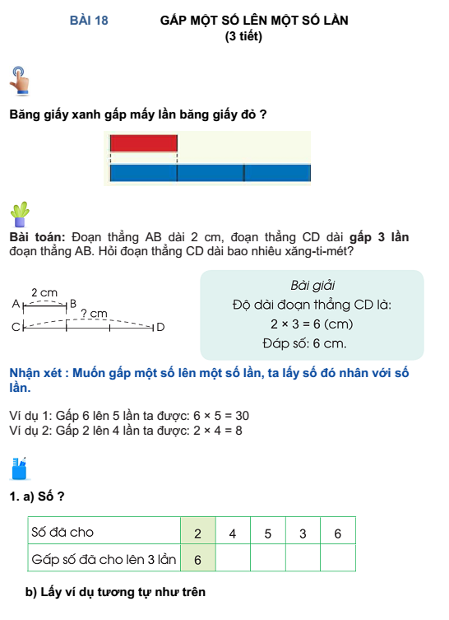
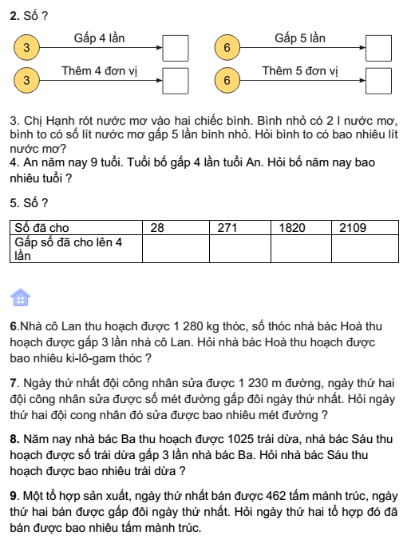

Slide 16
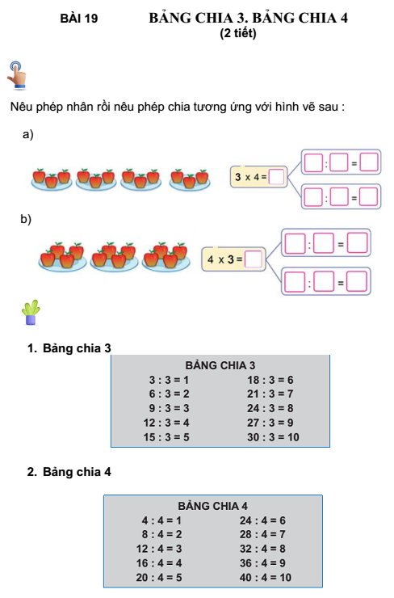

Slide 17
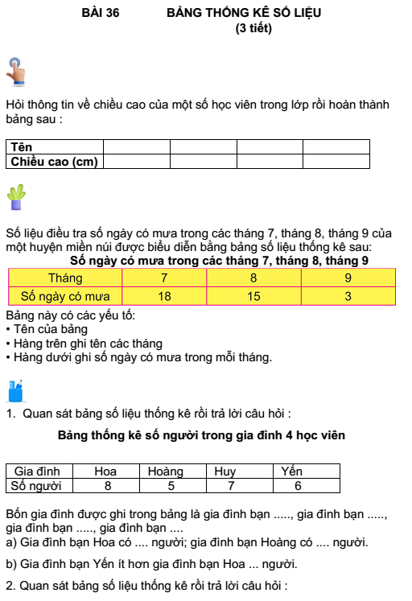
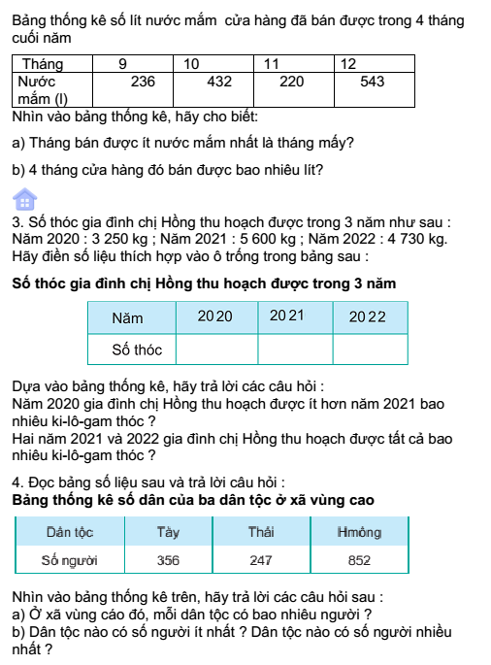

Slide 18
TRÂN TRỌNG CẢM ƠN!

